Slide 1
GELENEKSEL ÖLÇME ve DEĞERLENDİRME YÖNTEMLERİ

Slide 2
Ölçme ve değerlendirme teknikleri ikiye ayrılır:
Geleneksel ölçme ve değerlendirme teknikleri
Alternatif (tamamlayıcı) ölçme ve değerlendirme teknikleri

Slide 3
Geleneksel ölçme ve değerlendirme teknikleri nelerdir?

Slide 4
Geleneksel Ölçme ve Değerlendirme Teknikleri
Çoktan seçmeli testler
Doğru yanlış soruları
Eşleştirme soruları
Tamamlama (Boşluk doldurma) soruları
Kısa cevaplı yazılı yoklamalar
Uzun cevaplı yazılı yoklamalar
Soru-cevap

Slide 5
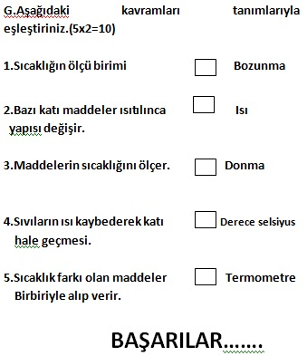
EŞLEŞTİRME TESTLERİ

Slide 6
Sol sütunda madde köklerinin ve sağ sütunda cevapların yer aldığı iki sütunlu eşleştirme maddelerinden oluşan testlere eşleştirme testleri denilmektedir. Eşleştirme testlerinde şans başarısının doğru cevaplama olasılığını azaltması için cevap sayısının madde kökü sayısından fazla olması gereklidir.

Slide 7
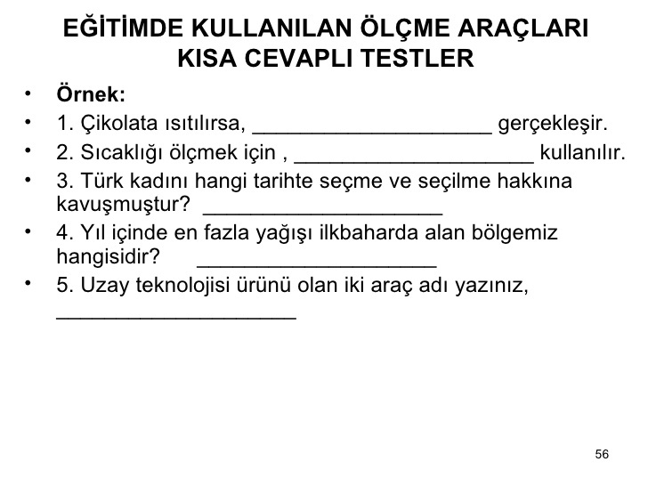
KISA CEVAPLI TESTLER

Slide 8
Cevabı bir kelime, rakam veya en çok bir cümle ile verilebilen sınavlardır. Kısa cevap maddeleri, soru cümlesi , tanımlama, soru cümlesi ya da eksik cümle yapısında olabilir.
Kuvveti tanımlayınız.
Hareket eden bir cismi durduran, duran bir cismi hareket ettiren, cisimlerin şekil, yön ve doğrultularını değiştiren etkiye _____ denir.

Slide 9
AĞAĞIDA SOL TARAFTAKİ SORULARI SAĞ TARAFTAKİ DOĞRU CEVABIYLA EŞLEŞTİRİNİZ
Her öğrenciye aynı soru sorulamaz. A)Eşleştirme
Sol sütunda sorular sağ sütunda muhtemel cevaplar vardır. B)Kısa Cevaplı
Şans başarısı %50 olduğundan güvenirlik azdır. C)Yazılı Yoklama
Öğrencileri ezbere yöneltir. D)D/Y Testler
E)Sözlü Yoklamalar
F)Çoktan Seçmeli Testler

